Slide 1
REX (Retour d’Expérience)
Formation Sécurité des Nouveaux Embauchés
Module TCG 5.3

Slide 2
Les objectifs du module
A l’issue de ce module:
Vous saurez à quoi sert le retour d’expérience
Vous aurez compris son utilité / importance dans le système de management

Slide 3
Une situation concrète
Depuis peu, Jean possède une moto. Il a toujours rêvé d’en avoir une et l’a achetée avec des moyens limités. Par conséquent, il a dû se contenter d’une occasion.
Après quelques centaines de kilomètres, il se rend compte que la moto a des « ratés » : par moments, elle perd de la puissance.
Jean a une connaissance limitée en mécanique, mais il pense que cela doit venir de la bougie d’allumage, ou du carburateur peut-être…
Malgré ses connaissances limitées, il est débrouillard et pense qu’il peut s’occuper lui-même du problème. Mais il ne veut pas faire d’erreurs qui risqueraient d’empirer la situation de son véhicule ou, pire, de le blesser.
Aidez Jean à trouver des solutions à son problème tout en assurant sa sécurité.
Comment peut-il faire pour trouver la réponse à l’origine du dysfonctionnement par lui-même ?
Et, une fois qu’il a trouvé la réponse, comment va-t-il pouvoir faire pour trouver des ressources sur la manière de le réparer ?

Slide 4
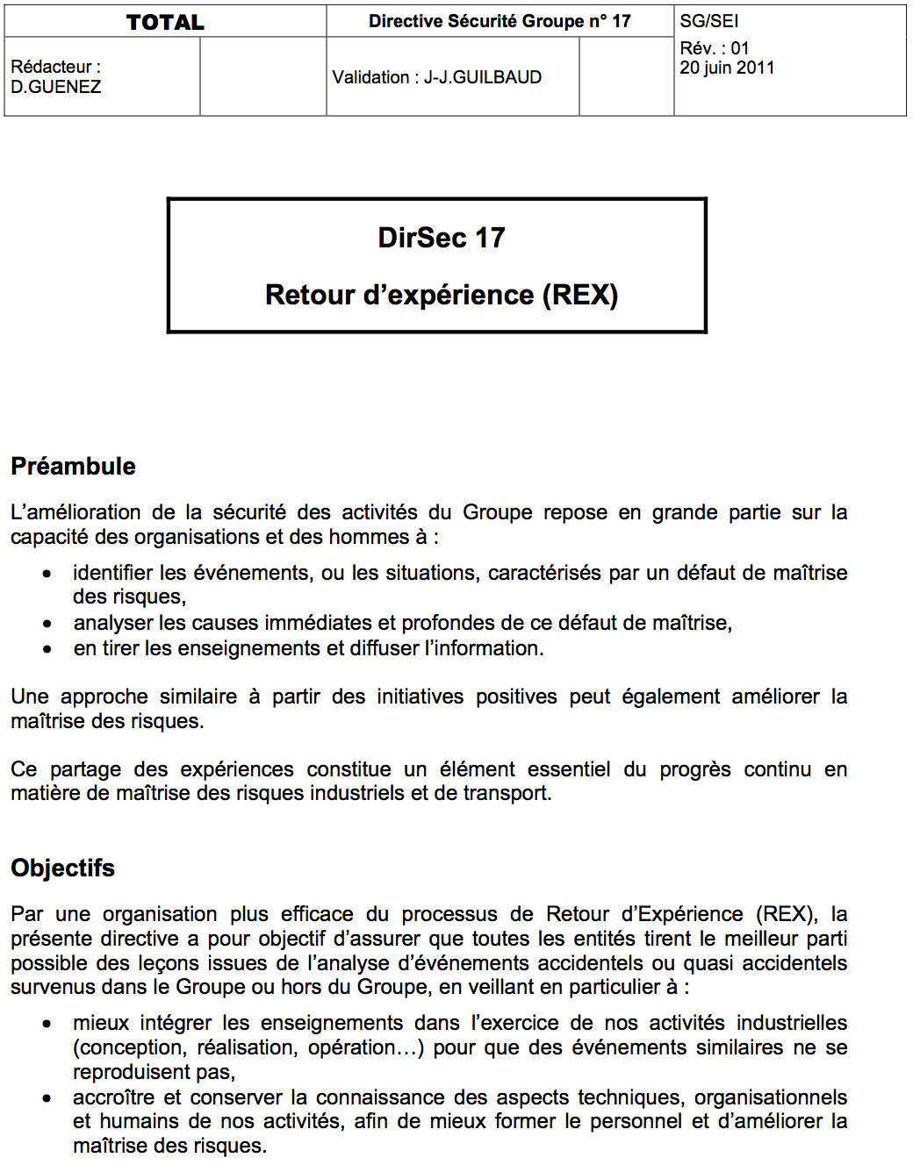
DIR GR SEC 017

Slide 5
DÉROULEMENT D’UN REX DANS UNE RAFFINERIE

Slide 6
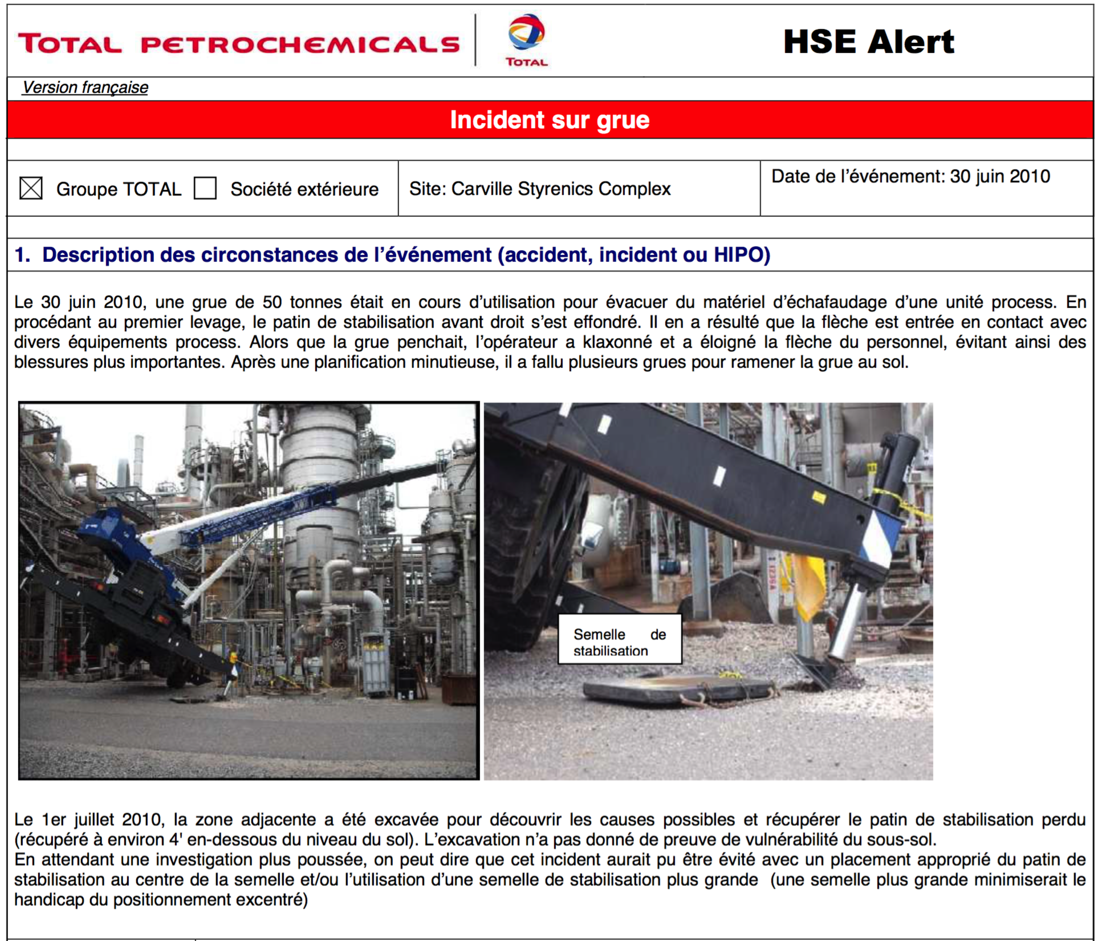
exemple de REX – Renversement d’une grue

